Slide 1
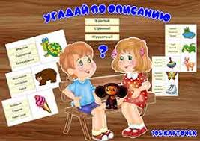
Логопедические занятия дома
Черемисина Г.А., учитель-логопед МБОУ СОШ №29, г. Сургут

Slide 2
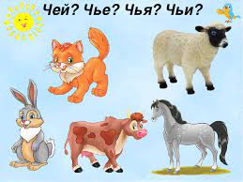
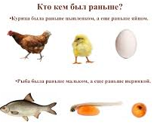
Игра «Домашний театр»
Домашний театр играет неоценимую роль в формировании связной речи ребёнка. Кроме того, он помогает ему раскрыться по-новому, раскрепоститься — ведь в театре ребёнок выступает от "лица" героя, можно сказать, прячется за его ролью. Это придаёт ему уверенность в себе и снимает напряжение и скованность. ￼ Как играть Для постановки домашнего спектакля вам понадобятся главные герои: перчаточные, пальчиковые куклы, марионетки. Даже обычные мягкие игрушки вполне могут принять участие в представлении. Можно вообще обойтись без кукол в случае, если речь идёт о таинственном театре теней. Главное — дождаться наступления темноты и потренироваться как следует складывать пальцы — так, чтобы получались тени животных. Занятие не только весёлое, но и полезное для моторики рук. ￼ В общем, фантазируйте вволю. Рисуйте вместе с ребёнком декорации для вашей премьеры, создавайте звуковые спецэффекты из подручных музыкальных инструментов, придумывайте необычные сюжетные линии.

Slide 3
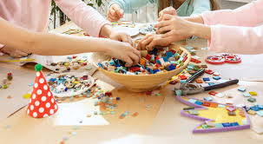
Игра «Волшебный мешочек».
Организовать такой волшебный мешочек может каждая мама. В качестве содержимого можно использовать практически любые подручные материалы. Желательно, чтобы они были разнообразные по форме, фактуре и небольшие по размеру. Что это может быть: деревянные кубики, кусочки ткани, маленькие мягкие игрушки, природные материалы (шишки, жёлуди, каштаны), ластики, камушки, ракушки, машинки, фигурки животных.
Как играть
Перед началом игры познакомьте ребёнка с содержимым мешочка. Покажите и назовите каждый предмет. Пусть малыш сам потрогает и как следует всё рассмотрит.
Сложите содержимое обратно в мешочек. Предложите ребёнку по очереди на ощупь, не подглядывая, угадать и назвать взятый из мешочка предмет.

Slide 4
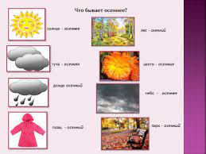
Игры с мячом
Речь идёт и о привычном "Съедобное — несъедобное", и о всевозможных вариантах с перебрасыванием мяча: "Мяч бросай и животных (растения, женские имена, названия цветов и т. д.) называй".
Подобные игры с мячом благотворно сказываются на развитии речи, отвлекают внимание ребёнка от дефектов в произношении звуков. Кроме того, развивают моторику рук, которая также имеет не меньшее значение для гармоничного речевого развития. И всё это в движении и игре, весело и непринуждённо.
Как играть
Вы бросаете мяч ребёнку, называете любое животное и просите реёнка вернуть мяч, назвав детёныша этого животного. По аналогии играем в "Кто где живёт", "Наоборот", "Один и много" и так далее.

Slide 5
Пальчиковые игры
Пальчиковая гимнастика — простой и в то же время эффективный вариант речевой игры. Она и речь развивают, и мелкую моторику рук, и дети её, как правило, обожают.
И при этом не требуется никаких специальных приспособлений — всё, что нужно, вы всегда носите с собой. Главное — выучить парочку захватывающих текстов для пальчиковой гимнастики. А ещё лучше — посмотреть заранее видео, чтобы понять, как же её проводить.
Безусловный пальчиковый хит — история про гномиков. Как показывает практика, устоять перед ней не могут даже самые закоренелые непоседы.
Как играть
Жили-были гномики (Указательными и большими пальцами показываем, что гномики были очень маленькие.)
В расчудесном домике (Складываем ладошки треугольником — в форме крыши.)
Папа-гном дрова рубил (Кистью одной руки ударяем о ладонь другой.)
Гном-сынок их в дом носил (Выполняем хватательные движения руками.)
Мама-гномик суп варила (Кистью руки выполняем вращательные движения, как будто мы мешаем что-то в кастрюле.)
Дочка-гном его солила (Показываем, как мы солим блюда.)
Гномик-бабушка вязала (Имитируем вязание на спицах.)
Гномик-тетушка стирала (Имитируем ручную стирку.)
Дед окошко открывал, всех знакомых в гости звал (Обеими ладонями выполняем жест, имитирующий приглашение в гости.)

